Slide 1

Journée d’étude syndicale
Financement de la Sécurité sociale – UD 86
Alexis Jeamet
Conseiller confédéral, Pôle Santé – Reconquête de la Sécurité sociale
Jeudi 6 octobre 2022
Espace revendicatif
Pole Santé et Reconquête de la Sécurité sociale

Slide 2
Problématiques générales liées au financement de la Sécurité sociale
Financement de la Sécurité sociale basée sur la cotisation
  Remise en cause de la cotisation sociale comme seul source de financement : développement de la fiscalité et des transferts pour compensation d’exonérations
Si le financement change, la nature de la sécu tend elle à changer ?
Un trou de la Sécu? Mythe ou réalité?
Une logique budgétaire contre une logique de réponse aux besoins?

Slide 3
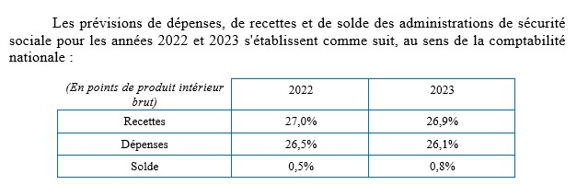
Dépenses, recettes et soldes des administrations de sécurité sociale en 2022
Les ASSO regroupent l’ensemble des régimes obligatoires de base de sécurité sociale, les régimes de retraite complémentaire, ainsi que l’assurance chômage et les hôpitaux. Elles comprennent enfin la Caisse d’amortissement de la dette sociale (CADES) et le Fonds de réserve pour les retraites.

Slide 4

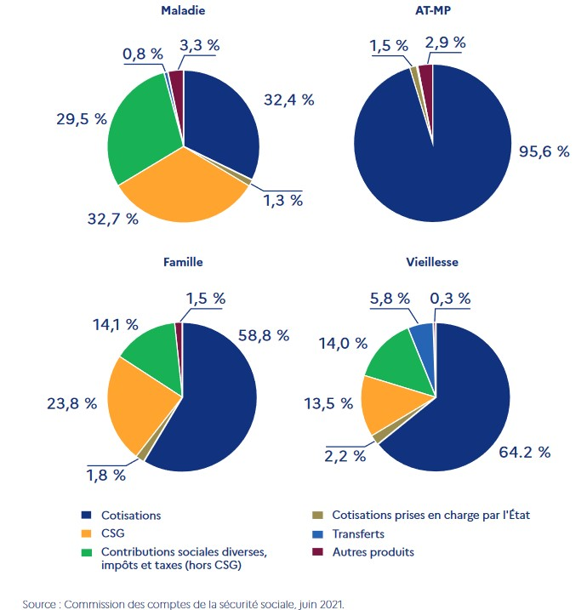
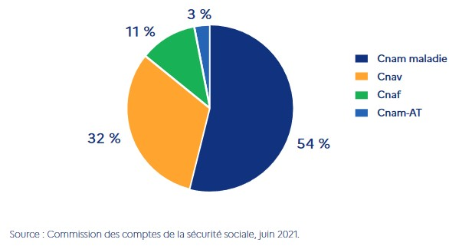
Quel financement du régime général?
Figure n°1 – Structure des recettes du régime général et du FSV
par branche en 2020
Figure n°2 – Part de chaque branche dans les dépenses du régime
général en 2020
Notes:
https://orgasociaux.cgt.fr/enjeux/100-secu/
p.6 sécu XXI

Slide 5
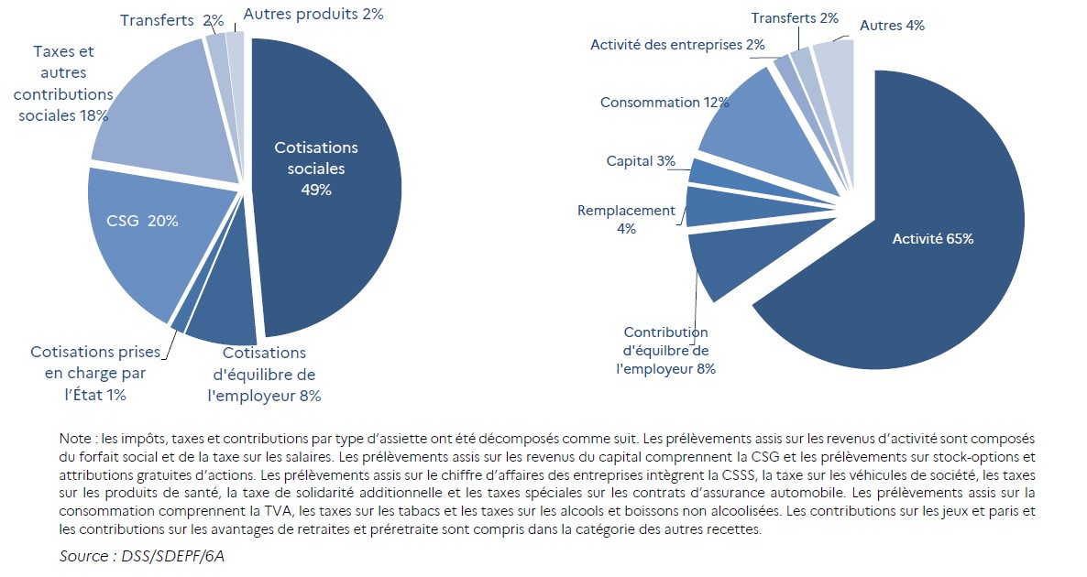
De la recette à l’assiette !
Figure n°5 – Répartition des recettes du régime général et du FSV par catégories de recette et par types d’assiette en 2021
Source : CCSS (2022) Rapport de septembre, p.37
Notes:
https://orgasociaux.cgt.fr/enjeux/100-secu/
p.6 sécu XXI

Slide 6
Les principes de la cotisation sociale
Contributivité : Ouvre des droits mais ne les défini pas
  justifie politiquement une garantie d’accès aux droits sociaux
  Principe politique fondamental : gestion du système déléguée aux intéressés, légitimité (celui qui paye, gère!)
  aucun lien avec un quelconque principe de distribution des prestations et d’équilibre actuariel (au contraire)
Répartition immédiate sans passer par le marché
Redistribution :
    horizontale : transferts entre groupes d’individus→ bien portants vers mal portants, actif/retraités
    Verticale: souvent dégressive (retraites, maladie..) : Proportionnelles au salaire mais « plafonnées
Tout besoin social doit être couvert :
  Le taux de cotisation doit suivre les besoins sociaux politiquement définis
  Le taux de cotisation (même si fixé dès l’origine par l’Etat) n’est pas de l’impôt: peur de la budgétisation
Notes:
Des principes issus d’un compromis politique avec les forces en présences. Dès l’origine du système de sécu des concession sont faites.
Les prestations ont un caractère partiellement non contributif puisque des individus ont des droits sans avoir personnellement contribué en proportion.
Elle repose sur le principe de contributivité qui permet de fonder l’idée d’une gestion du système déléguée aux intéressés. S’il n’existe pas de définition précise de la notion de contributivité, elle est attachée à l’idée d’une participation directe des ouvriers au financement du système. Il s’agit d’un principe politique fondamental. Il permet de donner à l’ouvrier une légitimité plus forte dans l’attribution d’un droit à prestation ; il vient justifier politiquement une garantie d’accès aux droits sociaux pour ces ouvriers dans une optique de solidarité (Concialdi, 1999). Selon Concialdi (1999), la contributivité comme principe de légitimation des droits sociaux n’a donc aucun lien avec un quelconque principe de distribution des prestations et d’équilibre actuariel, elle doit au contraire permettre aux ouvriers de se délivrer des principes de l’assurance : « dire que le droit à une prestation sociale est mieux garanti par le versement par les salariés d’une cotisation, ne définit pas, a priori, les règles de socialisation des ressources ainsi collectées. Bien au contraire, la légitimité politique ainsi acquise devait permettre au salariat de s’affranchir de la logique des assurances marchandes et de promouvoir des règles de distribution plus solidaires que celles imposées par la loi du marché. Le système français de protection social porte encore les traces de cette solidarité, certaines prestations bénéficient aux ayant-droits des cotisants, des prestations qualifiées aujourd’hui de non contributives peuvent être interprétées comme une forme de compensation des inégalités engendrées par les rapports sociaux » (p. 6).
Plafonnement :
Plafond est fixé, puis augmenté de manière irrégulière jusqu’en 1959 où il est indexé sur l’augmentation des salaires. Ce plafond a pour but de permettre aux travailleurs de souscrire à des caisses complémentaires. Le système est ainsi complété dès son origine par des organismes complémentaires – les mutuelles et assurances privées – basés sur le volontariat.
La plupart des cotisations sociales sont « plafonnées », c’est-à-dire qu’elle ne sont calculées que sous la part du salaire brut comprise en dessous d’un certain plafond. En contrepartie, les prestations sociales qui remplacent le salaire (indemnité journalières de congé maladie ou de congé de maternité, retraite de base) ne prennent en compte que la part du salaire comprise sous ce plafond. Ainsi l’essentiel des cotisations de la Sécurité sociale ne sont prélevées que jusqu’au plafond (3 377€ brut mensuel en 2020, soit un peu plus de 2 SMIC). Les plafonds des complémentaires retraites et de l’assurance-chômage sont bien plus élevés (respectivement 4 et 8 plafonds de la Sécurité sociale). Jusqu’aux années 1980, ce système donnait aux cotisations sociales un profil franchement régressif : elles représentaient une part beaucoup plus importante pour les bas salaires que pour les salaires élevés. Dans les années 1980, les cotisations « déplafonnées », et le relèvement des cotisations de complémentaire retraites ont très largement réduit le caractère régressif des cotisations. Surtout, les exonérations de cotisations sociales employeur se sont multipliées sur les salaires moyens et faibles. Aujourd’hui les cotisations sociales sont nettement plus importantes sur les salaires élevés que sur les salaires faibles, sauf sur les salaires extrêmement élevés (les salaires du top 1%).
Les cotisations versées au même instant par les actifs: elles représentent la partie de la richesse qui est socialisée ou mutualisée.
Ainsi, est assurée une certaine redistribution des revenus à l’échelle de la société, même si elle est assez faible, qui empêche de considérer que les cotisations et, simultanément, les retraites constituent un salaire différé, car personne ne récupère sa propre mise, d’autant et surtout que les pensions sont toujours issues de la production courante et non pas d’une exhumation de la production antérieure que l’on aurait mise de côté.
Le salaire socialisé n’est pas épargné, il est immédiatement distribué, ce sont les prestations sociales. Ca n’est pas un salaire différé (suggère qu’il s’agirait d’une forme d’épargne, notre quote-part versée dans un pot commun que nous récupèrerions plus tard (logique assurantielle).
L’éventuel élargissement de l’assiette des cotisations est aujourd’hui mieux accepté qu’autrefois dans certains syndicats, dès l’instant que la cotisation est comprise comme une socialisation d’une partie de la richesse produite et non pas seulement comme une socialisation d’une partie de la masse salariale. Mais il subsiste un non-dit chez les adversaires de l’élargissement de l’assiette : une réticence à sortir d’une forte contributivité des prestations.
Ce qui fonde, dans le système français de financement de la protection sociale, la différence entre la cotisation et l’impôt, c’est que la première est considérée comme « contributive », c’est-à-dire qu’elle ouvre, selon une logique assurancielle, des droits à prestations (ainsi, droit à la retraite, droit à l’assurance maladie, droit à l’assurance chômage), en principe proportionnels, tandis que l’impôt n’ouvre pas de tels droits. Mais il s’agit là largement d’une argutie, pour plusieurs raisons.
D’abord, certaines cotisations ouvrent des droits qui leur sont proportionnels ou quasi-proportionnels : par exemple, la retraite. Les femmes en savent quelque chose, dont les pensions sont en moyenne de 39 % inférieures à celles des hommes. Mais, même les pensions de retraite sont pour une part non contributives, notamment à travers les pensions de réversion au conjoint survivant. D’autres cotisations ouvrent des droits totalement détachés du montant des cotisations : par exemple, les prestations santé ne dépendent pas du montant des cotisations de l’assuré, et ses enfants en bénéficient, quel que soit le montant de ses cotisations.
Ensuite, la notion de contributivité serait mieux employée si elle portait sur la relation entre la cotisation et le salaire : plus le salaire est élevé, plus la cotisation est élevée avec un taux identique. Mais, pas de chance, il existe un « plafond » dit de la Sécurité sociale qui introduit une dégressivité dans la « contributivité ».
Enfin, au fur et à mesure que les droits sociaux tendent à devenir universels et non plus attachés seulement au statut de salarié, la protection sociale perd une partie de son caractère assuranciel pour contribuer à la redistribution des revenus. Donc la distinction originelle entre impôt et cotisation s’efface partiellement. Faut-il le regretter ? Oui, si c’est l’occasion pour les réformateurs néolibéraux de laminer un peu plus l’institution de la Sécurité sociale. Non, si les travailleurs et les citoyens exercent leur vigilance et leur contrôle. Autrement dit, ce n’est pas le canal par lequel passent les prélèvements obligatoires pour payer services publics et protection sociale qui fait la socialisation de la valeur ajoutée, ce sont, d’une part, la répartition du paiement des services publics et de la protection sociale entre les catégories sociales, et, d’autre part, la destination des sommes mutualisées.
En conclusion, il n’y a pas d’automaticité entre l’institution d’un système de sécurité sociale et son mode de financement. À chacun des stades de la production et de la répartition de la valeur ajoutée, c’est le rapport des forces qui joue.

Slide 7
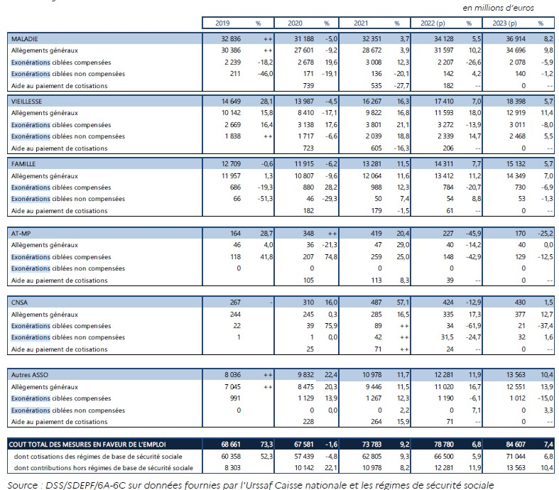
Volume des exonérations de cotisations sociales en France
En France, les exonérations de cotisations sociales s’élèvent à 84 milliards d’euros minimum pour la commission des comptes de la Sécurité sociale
Elles sont pour la plus grande partie compensée par des transfères de fiscalité : TVA
Une partie des exonérations de cotisations sociales n’est pas compensée
Notes:
Des principes issus d’un compromis politique avec les forces en présences. Dès l’origine du système de sécu des concession sont faites.
Les prestations ont un caractère partiellement non contributif puisque des individus ont des droits sans avoir personnellement contribué en proportion.
Elle repose sur le principe de contributivité qui permet de fonder l’idée d’une gestion du système déléguée aux intéressés. S’il n’existe pas de définition précise de la notion de contributivité, elle est attachée à l’idée d’une participation directe des ouvriers au financement du système. Il s’agit d’un principe politique fondamental. Il permet de donner à l’ouvrier une légitimité plus forte dans l’attribution d’un droit à prestation ; il vient justifier politiquement une garantie d’accès aux droits sociaux pour ces ouvriers dans une optique de solidarité (Concialdi, 1999). Selon Concialdi (1999), la contributivité comme principe de légitimation des droits sociaux n’a donc aucun lien avec un quelconque principe de distribution des prestations et d’équilibre actuariel, elle doit au contraire permettre aux ouvriers de se délivrer des principes de l’assurance : « dire que le droit à une prestation sociale est mieux garanti par le versement par les salariés d’une cotisation, ne définit pas, a priori, les règles de socialisation des ressources ainsi collectées. Bien au contraire, la légitimité politique ainsi acquise devait permettre au salariat de s’affranchir de la logique des assurances marchandes et de promouvoir des règles de distribution plus solidaires que celles imposées par la loi du marché. Le système français de protection social porte encore les traces de cette solidarité, certaines prestations bénéficient aux ayant-droits des cotisants, des prestations qualifiées aujourd’hui de non contributives peuvent être interprétées comme une forme de compensation des inégalités engendrées par les rapports sociaux » (p. 6).
Plafonnement :
Plafond est fixé, puis augmenté de manière irrégulière jusqu’en 1959 où il est indexé sur l’augmentation des salaires. Ce plafond a pour but de permettre aux travailleurs de souscrire à des caisses complémentaires. Le système est ainsi complété dès son origine par des organismes complémentaires – les mutuelles et assurances privées – basés sur le volontariat.
La plupart des cotisations sociales sont « plafonnées », c’est-à-dire qu’elle ne sont calculées que sous la part du salaire brut comprise en dessous d’un certain plafond. En contrepartie, les prestations sociales qui remplacent le salaire (indemnité journalières de congé maladie ou de congé de maternité, retraite de base) ne prennent en compte que la part du salaire comprise sous ce plafond. Ainsi l’essentiel des cotisations de la Sécurité sociale ne sont prélevées que jusqu’au plafond (3 377€ brut mensuel en 2020, soit un peu plus de 2 SMIC). Les plafonds des complémentaires retraites et de l’assurance-chômage sont bien plus élevés (respectivement 4 et 8 plafonds de la Sécurité sociale). Jusqu’aux années 1980, ce système donnait aux cotisations sociales un profil franchement régressif : elles représentaient une part beaucoup plus importante pour les bas salaires que pour les salaires élevés. Dans les années 1980, les cotisations « déplafonnées », et le relèvement des cotisations de complémentaire retraites ont très largement réduit le caractère régressif des cotisations. Surtout, les exonérations de cotisations sociales employeur se sont multipliées sur les salaires moyens et faibles. Aujourd’hui les cotisations sociales sont nettement plus importantes sur les salaires élevés que sur les salaires faibles, sauf sur les salaires extrêmement élevés (les salaires du top 1%).
Les cotisations versées au même instant par les actifs: elles représentent la partie de la richesse qui est socialisée ou mutualisée.
Ainsi, est assurée une certaine redistribution des revenus à l’échelle de la société, même si elle est assez faible, qui empêche de considérer que les cotisations et, simultanément, les retraites constituent un salaire différé, car personne ne récupère sa propre mise, d’autant et surtout que les pensions sont toujours issues de la production courante et non pas d’une exhumation de la production antérieure que l’on aurait mise de côté.
Le salaire socialisé n’est pas épargné, il est immédiatement distribué, ce sont les prestations sociales. Ca n’est pas un salaire différé (suggère qu’il s’agirait d’une forme d’épargne, notre quote-part versée dans un pot commun que nous récupèrerions plus tard (logique assurantielle).
L’éventuel élargissement de l’assiette des cotisations est aujourd’hui mieux accepté qu’autrefois dans certains syndicats, dès l’instant que la cotisation est comprise comme une socialisation d’une partie de la richesse produite et non pas seulement comme une socialisation d’une partie de la masse salariale. Mais il subsiste un non-dit chez les adversaires de l’élargissement de l’assiette : une réticence à sortir d’une forte contributivité des prestations.
Ce qui fonde, dans le système français de financement de la protection sociale, la différence entre la cotisation et l’impôt, c’est que la première est considérée comme « contributive », c’est-à-dire qu’elle ouvre, selon une logique assurancielle, des droits à prestations (ainsi, droit à la retraite, droit à l’assurance maladie, droit à l’assurance chômage), en principe proportionnels, tandis que l’impôt n’ouvre pas de tels droits. Mais il s’agit là largement d’une argutie, pour plusieurs raisons.
D’abord, certaines cotisations ouvrent des droits qui leur sont proportionnels ou quasi-proportionnels : par exemple, la retraite. Les femmes en savent quelque chose, dont les pensions sont en moyenne de 39 % inférieures à celles des hommes. Mais, même les pensions de retraite sont pour une part non contributives, notamment à travers les pensions de réversion au conjoint survivant. D’autres cotisations ouvrent des droits totalement détachés du montant des cotisations : par exemple, les prestations santé ne dépendent pas du montant des cotisations de l’assuré, et ses enfants en bénéficient, quel que soit le montant de ses cotisations.
Ensuite, la notion de contributivité serait mieux employée si elle portait sur la relation entre la cotisation et le salaire : plus le salaire est élevé, plus la cotisation est élevée avec un taux identique. Mais, pas de chance, il existe un « plafond » dit de la Sécurité sociale qui introduit une dégressivité dans la « contributivité ».
Enfin, au fur et à mesure que les droits sociaux tendent à devenir universels et non plus attachés seulement au statut de salarié, la protection sociale perd une partie de son caractère assuranciel pour contribuer à la redistribution des revenus. Donc la distinction originelle entre impôt et cotisation s’efface partiellement. Faut-il le regretter ? Oui, si c’est l’occasion pour les réformateurs néolibéraux de laminer un peu plus l’institution de la Sécurité sociale. Non, si les travailleurs et les citoyens exercent leur vigilance et leur contrôle. Autrement dit, ce n’est pas le canal par lequel passent les prélèvements obligatoires pour payer services publics et protection sociale qui fait la socialisation de la valeur ajoutée, ce sont, d’une part, la répartition du paiement des services publics et de la protection sociale entre les catégories sociales, et, d’autre part, la destination des sommes mutualisées.
En conclusion, il n’y a pas d’automaticité entre l’institution d’un système de sécurité sociale et son mode de financement. À chacun des stades de la production et de la répartition de la valeur ajoutée, c’est le rapport des forces qui joue.

Slide 8
Par rapport à la richesse nationale (1/2)
Figure n°6 – Part des prestations sociales dans la richesse nationales depuis 1959, en % du PIB
Source : DREES (2021) La protection sociale en France et en Europe en 2020 - édition 2021, p.39
Notes:
Des principes issus d’un compromis politique avec les forces en présences. Dès l’origine du système de sécu des concession sont faites.
Les prestations ont un caractère partiellement non contributif puisque des individus ont des droits sans avoir personnellement contribué en proportion.
Elle repose sur le principe de contributivité qui permet de fonder l’idée d’une gestion du système déléguée aux intéressés. S’il n’existe pas de définition précise de la notion de contributivité, elle est attachée à l’idée d’une participation directe des ouvriers au financement du système. Il s’agit d’un principe politique fondamental. Il permet de donner à l’ouvrier une légitimité plus forte dans l’attribution d’un droit à prestation ; il vient justifier politiquement une garantie d’accès aux droits sociaux pour ces ouvriers dans une optique de solidarité (Concialdi, 1999). Selon Concialdi (1999), la contributivité comme principe de légitimation des droits sociaux n’a donc aucun lien avec un quelconque principe de distribution des prestations et d’équilibre actuariel, elle doit au contraire permettre aux ouvriers de se délivrer des principes de l’assurance : « dire que le droit à une prestation sociale est mieux garanti par le versement par les salariés d’une cotisation, ne définit pas, a priori, les règles de socialisation des ressources ainsi collectées. Bien au contraire, la légitimité politique ainsi acquise devait permettre au salariat de s’affranchir de la logique des assurances marchandes et de promouvoir des règles de distribution plus solidaires que celles imposées par la loi du marché. Le système français de protection social porte encore les traces de cette solidarité, certaines prestations bénéficient aux ayant-droits des cotisants, des prestations qualifiées aujourd’hui de non contributives peuvent être interprétées comme une forme de compensation des inégalités engendrées par les rapports sociaux » (p. 6).
Plafonnement :
Plafond est fixé, puis augmenté de manière irrégulière jusqu’en 1959 où il est indexé sur l’augmentation des salaires. Ce plafond a pour but de permettre aux travailleurs de souscrire à des caisses complémentaires. Le système est ainsi complété dès son origine par des organismes complémentaires – les mutuelles et assurances privées – basés sur le volontariat.
La plupart des cotisations sociales sont « plafonnées », c’est-à-dire qu’elle ne sont calculées que sous la part du salaire brut comprise en dessous d’un certain plafond. En contrepartie, les prestations sociales qui remplacent le salaire (indemnité journalières de congé maladie ou de congé de maternité, retraite de base) ne prennent en compte que la part du salaire comprise sous ce plafond. Ainsi l’essentiel des cotisations de la Sécurité sociale ne sont prélevées que jusqu’au plafond (3 377€ brut mensuel en 2020, soit un peu plus de 2 SMIC). Les plafonds des complémentaires retraites et de l’assurance-chômage sont bien plus élevés (respectivement 4 et 8 plafonds de la Sécurité sociale). Jusqu’aux années 1980, ce système donnait aux cotisations sociales un profil franchement régressif : elles représentaient une part beaucoup plus importante pour les bas salaires que pour les salaires élevés. Dans les années 1980, les cotisations « déplafonnées », et le relèvement des cotisations de complémentaire retraites ont très largement réduit le caractère régressif des cotisations. Surtout, les exonérations de cotisations sociales employeur se sont multipliées sur les salaires moyens et faibles. Aujourd’hui les cotisations sociales sont nettement plus importantes sur les salaires élevés que sur les salaires faibles, sauf sur les salaires extrêmement élevés (les salaires du top 1%).
Les cotisations versées au même instant par les actifs: elles représentent la partie de la richesse qui est socialisée ou mutualisée.
Ainsi, est assurée une certaine redistribution des revenus à l’échelle de la société, même si elle est assez faible, qui empêche de considérer que les cotisations et, simultanément, les retraites constituent un salaire différé, car personne ne récupère sa propre mise, d’autant et surtout que les pensions sont toujours issues de la production courante et non pas d’une exhumation de la production antérieure que l’on aurait mise de côté.
Le salaire socialisé n’est pas épargné, il est immédiatement distribué, ce sont les prestations sociales. Ca n’est pas un salaire différé (suggère qu’il s’agirait d’une forme d’épargne, notre quote-part versée dans un pot commun que nous récupèrerions plus tard (logique assurantielle).
L’éventuel élargissement de l’assiette des cotisations est aujourd’hui mieux accepté qu’autrefois dans certains syndicats, dès l’instant que la cotisation est comprise comme une socialisation d’une partie de la richesse produite et non pas seulement comme une socialisation d’une partie de la masse salariale. Mais il subsiste un non-dit chez les adversaires de l’élargissement de l’assiette : une réticence à sortir d’une forte contributivité des prestations.
Ce qui fonde, dans le système français de financement de la protection sociale, la différence entre la cotisation et l’impôt, c’est que la première est considérée comme « contributive », c’est-à-dire qu’elle ouvre, selon une logique assurancielle, des droits à prestations (ainsi, droit à la retraite, droit à l’assurance maladie, droit à l’assurance chômage), en principe proportionnels, tandis que l’impôt n’ouvre pas de tels droits. Mais il s’agit là largement d’une argutie, pour plusieurs raisons.
D’abord, certaines cotisations ouvrent des droits qui leur sont proportionnels ou quasi-proportionnels : par exemple, la retraite. Les femmes en savent quelque chose, dont les pensions sont en moyenne de 39 % inférieures à celles des hommes. Mais, même les pensions de retraite sont pour une part non contributives, notamment à travers les pensions de réversion au conjoint survivant. D’autres cotisations ouvrent des droits totalement détachés du montant des cotisations : par exemple, les prestations santé ne dépendent pas du montant des cotisations de l’assuré, et ses enfants en bénéficient, quel que soit le montant de ses cotisations.
Ensuite, la notion de contributivité serait mieux employée si elle portait sur la relation entre la cotisation et le salaire : plus le salaire est élevé, plus la cotisation est élevée avec un taux identique. Mais, pas de chance, il existe un « plafond » dit de la Sécurité sociale qui introduit une dégressivité dans la « contributivité ».
Enfin, au fur et à mesure que les droits sociaux tendent à devenir universels et non plus attachés seulement au statut de salarié, la protection sociale perd une partie de son caractère assuranciel pour contribuer à la redistribution des revenus. Donc la distinction originelle entre impôt et cotisation s’efface partiellement. Faut-il le regretter ? Oui, si c’est l’occasion pour les réformateurs néolibéraux de laminer un peu plus l’institution de la Sécurité sociale. Non, si les travailleurs et les citoyens exercent leur vigilance et leur contrôle. Autrement dit, ce n’est pas le canal par lequel passent les prélèvements obligatoires pour payer services publics et protection sociale qui fait la socialisation de la valeur ajoutée, ce sont, d’une part, la répartition du paiement des services publics et de la protection sociale entre les catégories sociales, et, d’autre part, la destination des sommes mutualisées.
En conclusion, il n’y a pas d’automaticité entre l’institution d’un système de sécurité sociale et son mode de financement. À chacun des stades de la production et de la répartition de la valeur ajoutée, c’est le rapport des forces qui joue.

Slide 9
Par rapport à la richesse nationale (2/2)
Parmi les 33% du PIB consacrés à la protection sociale il faut distinguer :
  20% du (PIB) transferts en espèces : règles sociales et non marchandes de répartition
    Retraites, allocations familiales, minimas sociaux…
  12% prestations sociales en nature : biens et services consommé collectivement
    Achat collectifs de biens et services qui seront consommés individuellement par les ménages en fonction de leurs besoins
    Demande à l’économie nationale
  La France se différencie des autres pays de l’OCDE par sont système de transfert plus important en raison des retraites notamment et non par ses dépenses.
Notes:
Des principes issus d’un compromis politique avec les forces en présences. Dès l’origine du système de sécu des concession sont faites.
Les prestations ont un caractère partiellement non contributif puisque des individus ont des droits sans avoir personnellement contribué en proportion.
Elle repose sur le principe de contributivité qui permet de fonder l’idée d’une gestion du système déléguée aux intéressés. S’il n’existe pas de définition précise de la notion de contributivité, elle est attachée à l’idée d’une participation directe des ouvriers au financement du système. Il s’agit d’un principe politique fondamental. Il permet de donner à l’ouvrier une légitimité plus forte dans l’attribution d’un droit à prestation ; il vient justifier politiquement une garantie d’accès aux droits sociaux pour ces ouvriers dans une optique de solidarité (Concialdi, 1999). Selon Concialdi (1999), la contributivité comme principe de légitimation des droits sociaux n’a donc aucun lien avec un quelconque principe de distribution des prestations et d’équilibre actuariel, elle doit au contraire permettre aux ouvriers de se délivrer des principes de l’assurance : « dire que le droit à une prestation sociale est mieux garanti par le versement par les salariés d’une cotisation, ne définit pas, a priori, les règles de socialisation des ressources ainsi collectées. Bien au contraire, la légitimité politique ainsi acquise devait permettre au salariat de s’affranchir de la logique des assurances marchandes et de promouvoir des règles de distribution plus solidaires que celles imposées par la loi du marché. Le système français de protection social porte encore les traces de cette solidarité, certaines prestations bénéficient aux ayant-droits des cotisants, des prestations qualifiées aujourd’hui de non contributives peuvent être interprétées comme une forme de compensation des inégalités engendrées par les rapports sociaux » (p. 6).
Plafonnement :
Plafond est fixé, puis augmenté de manière irrégulière jusqu’en 1959 où il est indexé sur l’augmentation des salaires. Ce plafond a pour but de permettre aux travailleurs de souscrire à des caisses complémentaires. Le système est ainsi complété dès son origine par des organismes complémentaires – les mutuelles et assurances privées – basés sur le volontariat.
La plupart des cotisations sociales sont « plafonnées », c’est-à-dire qu’elle ne sont calculées que sous la part du salaire brut comprise en dessous d’un certain plafond. En contrepartie, les prestations sociales qui remplacent le salaire (indemnité journalières de congé maladie ou de congé de maternité, retraite de base) ne prennent en compte que la part du salaire comprise sous ce plafond. Ainsi l’essentiel des cotisations de la Sécurité sociale ne sont prélevées que jusqu’au plafond (3 377€ brut mensuel en 2020, soit un peu plus de 2 SMIC). Les plafonds des complémentaires retraites et de l’assurance-chômage sont bien plus élevés (respectivement 4 et 8 plafonds de la Sécurité sociale). Jusqu’aux années 1980, ce système donnait aux cotisations sociales un profil franchement régressif : elles représentaient une part beaucoup plus importante pour les bas salaires que pour les salaires élevés. Dans les années 1980, les cotisations « déplafonnées », et le relèvement des cotisations de complémentaire retraites ont très largement réduit le caractère régressif des cotisations. Surtout, les exonérations de cotisations sociales employeur se sont multipliées sur les salaires moyens et faibles. Aujourd’hui les cotisations sociales sont nettement plus importantes sur les salaires élevés que sur les salaires faibles, sauf sur les salaires extrêmement élevés (les salaires du top 1%).
Les cotisations versées au même instant par les actifs: elles représentent la partie de la richesse qui est socialisée ou mutualisée.
Ainsi, est assurée une certaine redistribution des revenus à l’échelle de la société, même si elle est assez faible, qui empêche de considérer que les cotisations et, simultanément, les retraites constituent un salaire différé, car personne ne récupère sa propre mise, d’autant et surtout que les pensions sont toujours issues de la production courante et non pas d’une exhumation de la production antérieure que l’on aurait mise de côté.
Le salaire socialisé n’est pas épargné, il est immédiatement distribué, ce sont les prestations sociales. Ca n’est pas un salaire différé (suggère qu’il s’agirait d’une forme d’épargne, notre quote-part versée dans un pot commun que nous récupèrerions plus tard (logique assurantielle).
L’éventuel élargissement de l’assiette des cotisations est aujourd’hui mieux accepté qu’autrefois dans certains syndicats, dès l’instant que la cotisation est comprise comme une socialisation d’une partie de la richesse produite et non pas seulement comme une socialisation d’une partie de la masse salariale. Mais il subsiste un non-dit chez les adversaires de l’élargissement de l’assiette : une réticence à sortir d’une forte contributivité des prestations.
Ce qui fonde, dans le système français de financement de la protection sociale, la différence entre la cotisation et l’impôt, c’est que la première est considérée comme « contributive », c’est-à-dire qu’elle ouvre, selon une logique assurancielle, des droits à prestations (ainsi, droit à la retraite, droit à l’assurance maladie, droit à l’assurance chômage), en principe proportionnels, tandis que l’impôt n’ouvre pas de tels droits. Mais il s’agit là largement d’une argutie, pour plusieurs raisons.
D’abord, certaines cotisations ouvrent des droits qui leur sont proportionnels ou quasi-proportionnels : par exemple, la retraite. Les femmes en savent quelque chose, dont les pensions sont en moyenne de 39 % inférieures à celles des hommes. Mais, même les pensions de retraite sont pour une part non contributives, notamment à travers les pensions de réversion au conjoint survivant. D’autres cotisations ouvrent des droits totalement détachés du montant des cotisations : par exemple, les prestations santé ne dépendent pas du montant des cotisations de l’assuré, et ses enfants en bénéficient, quel que soit le montant de ses cotisations.
Ensuite, la notion de contributivité serait mieux employée si elle portait sur la relation entre la cotisation et le salaire : plus le salaire est élevé, plus la cotisation est élevée avec un taux identique. Mais, pas de chance, il existe un « plafond » dit de la Sécurité sociale qui introduit une dégressivité dans la « contributivité ».
Enfin, au fur et à mesure que les droits sociaux tendent à devenir universels et non plus attachés seulement au statut de salarié, la protection sociale perd une partie de son caractère assuranciel pour contribuer à la redistribution des revenus. Donc la distinction originelle entre impôt et cotisation s’efface partiellement. Faut-il le regretter ? Oui, si c’est l’occasion pour les réformateurs néolibéraux de laminer un peu plus l’institution de la Sécurité sociale. Non, si les travailleurs et les citoyens exercent leur vigilance et leur contrôle. Autrement dit, ce n’est pas le canal par lequel passent les prélèvements obligatoires pour payer services publics et protection sociale qui fait la socialisation de la valeur ajoutée, ce sont, d’une part, la répartition du paiement des services publics et de la protection sociale entre les catégories sociales, et, d’autre part, la destination des sommes mutualisées.
En conclusion, il n’y a pas d’automaticité entre l’institution d’un système de sécurité sociale et son mode de financement. À chacun des stades de la production et de la répartition de la valeur ajoutée, c’est le rapport des forces qui joue.

Slide 10
Par rapport aux autres pays « développés » (1/2)
Dépenses sociales publiques rapportées au PIB
Figure n°7 – Dépenses sociales publiques en pourcentage du PIB, 1960, 1990 et 2019 (ou dernière année disponible)
Source : OCDE (2020) Le point sur les dépenses sociales (SOCX) 2020, p.2
Notes:
Des principes issus d’un compromis politique avec les forces en présences. Dès l’origine du système de sécu des concession sont faites.
Les prestations ont un caractère partiellement non contributif puisque des individus ont des droits sans avoir personnellement contribué en proportion.
Elle repose sur le principe de contributivité qui permet de fonder l’idée d’une gestion du système déléguée aux intéressés. S’il n’existe pas de définition précise de la notion de contributivité, elle est attachée à l’idée d’une participation directe des ouvriers au financement du système. Il s’agit d’un principe politique fondamental. Il permet de donner à l’ouvrier une légitimité plus forte dans l’attribution d’un droit à prestation ; il vient justifier politiquement une garantie d’accès aux droits sociaux pour ces ouvriers dans une optique de solidarité (Concialdi, 1999). Selon Concialdi (1999), la contributivité comme principe de légitimation des droits sociaux n’a donc aucun lien avec un quelconque principe de distribution des prestations et d’équilibre actuariel, elle doit au contraire permettre aux ouvriers de se délivrer des principes de l’assurance : « dire que le droit à une prestation sociale est mieux garanti par le versement par les salariés d’une cotisation, ne définit pas, a priori, les règles de socialisation des ressources ainsi collectées. Bien au contraire, la légitimité politique ainsi acquise devait permettre au salariat de s’affranchir de la logique des assurances marchandes et de promouvoir des règles de distribution plus solidaires que celles imposées par la loi du marché. Le système français de protection social porte encore les traces de cette solidarité, certaines prestations bénéficient aux ayant-droits des cotisants, des prestations qualifiées aujourd’hui de non contributives peuvent être interprétées comme une forme de compensation des inégalités engendrées par les rapports sociaux » (p. 6).
Plafonnement :
Plafond est fixé, puis augmenté de manière irrégulière jusqu’en 1959 où il est indexé sur l’augmentation des salaires. Ce plafond a pour but de permettre aux travailleurs de souscrire à des caisses complémentaires. Le système est ainsi complété dès son origine par des organismes complémentaires – les mutuelles et assurances privées – basés sur le volontariat.
La plupart des cotisations sociales sont « plafonnées », c’est-à-dire qu’elle ne sont calculées que sous la part du salaire brut comprise en dessous d’un certain plafond. En contrepartie, les prestations sociales qui remplacent le salaire (indemnité journalières de congé maladie ou de congé de maternité, retraite de base) ne prennent en compte que la part du salaire comprise sous ce plafond. Ainsi l’essentiel des cotisations de la Sécurité sociale ne sont prélevées que jusqu’au plafond (3 377€ brut mensuel en 2020, soit un peu plus de 2 SMIC). Les plafonds des complémentaires retraites et de l’assurance-chômage sont bien plus élevés (respectivement 4 et 8 plafonds de la Sécurité sociale). Jusqu’aux années 1980, ce système donnait aux cotisations sociales un profil franchement régressif : elles représentaient une part beaucoup plus importante pour les bas salaires que pour les salaires élevés. Dans les années 1980, les cotisations « déplafonnées », et le relèvement des cotisations de complémentaire retraites ont très largement réduit le caractère régressif des cotisations. Surtout, les exonérations de cotisations sociales employeur se sont multipliées sur les salaires moyens et faibles. Aujourd’hui les cotisations sociales sont nettement plus importantes sur les salaires élevés que sur les salaires faibles, sauf sur les salaires extrêmement élevés (les salaires du top 1%).
Les cotisations versées au même instant par les actifs: elles représentent la partie de la richesse qui est socialisée ou mutualisée.
Ainsi, est assurée une certaine redistribution des revenus à l’échelle de la société, même si elle est assez faible, qui empêche de considérer que les cotisations et, simultanément, les retraites constituent un salaire différé, car personne ne récupère sa propre mise, d’autant et surtout que les pensions sont toujours issues de la production courante et non pas d’une exhumation de la production antérieure que l’on aurait mise de côté.
Le salaire socialisé n’est pas épargné, il est immédiatement distribué, ce sont les prestations sociales. Ca n’est pas un salaire différé (suggère qu’il s’agirait d’une forme d’épargne, notre quote-part versée dans un pot commun que nous récupèrerions plus tard (logique assurantielle).
L’éventuel élargissement de l’assiette des cotisations est aujourd’hui mieux accepté qu’autrefois dans certains syndicats, dès l’instant que la cotisation est comprise comme une socialisation d’une partie de la richesse produite et non pas seulement comme une socialisation d’une partie de la masse salariale. Mais il subsiste un non-dit chez les adversaires de l’élargissement de l’assiette : une réticence à sortir d’une forte contributivité des prestations.
Ce qui fonde, dans le système français de financement de la protection sociale, la différence entre la cotisation et l’impôt, c’est que la première est considérée comme « contributive », c’est-à-dire qu’elle ouvre, selon une logique assurancielle, des droits à prestations (ainsi, droit à la retraite, droit à l’assurance maladie, droit à l’assurance chômage), en principe proportionnels, tandis que l’impôt n’ouvre pas de tels droits. Mais il s’agit là largement d’une argutie, pour plusieurs raisons.
D’abord, certaines cotisations ouvrent des droits qui leur sont proportionnels ou quasi-proportionnels : par exemple, la retraite. Les femmes en savent quelque chose, dont les pensions sont en moyenne de 39 % inférieures à celles des hommes. Mais, même les pensions de retraite sont pour une part non contributives, notamment à travers les pensions de réversion au conjoint survivant. D’autres cotisations ouvrent des droits totalement détachés du montant des cotisations : par exemple, les prestations santé ne dépendent pas du montant des cotisations de l’assuré, et ses enfants en bénéficient, quel que soit le montant de ses cotisations.
Ensuite, la notion de contributivité serait mieux employée si elle portait sur la relation entre la cotisation et le salaire : plus le salaire est élevé, plus la cotisation est élevée avec un taux identique. Mais, pas de chance, il existe un « plafond » dit de la Sécurité sociale qui introduit une dégressivité dans la « contributivité ».
Enfin, au fur et à mesure que les droits sociaux tendent à devenir universels et non plus attachés seulement au statut de salarié, la protection sociale perd une partie de son caractère assuranciel pour contribuer à la redistribution des revenus. Donc la distinction originelle entre impôt et cotisation s’efface partiellement. Faut-il le regretter ? Oui, si c’est l’occasion pour les réformateurs néolibéraux de laminer un peu plus l’institution de la Sécurité sociale. Non, si les travailleurs et les citoyens exercent leur vigilance et leur contrôle. Autrement dit, ce n’est pas le canal par lequel passent les prélèvements obligatoires pour payer services publics et protection sociale qui fait la socialisation de la valeur ajoutée, ce sont, d’une part, la répartition du paiement des services publics et de la protection sociale entre les catégories sociales, et, d’autre part, la destination des sommes mutualisées.
En conclusion, il n’y a pas d’automaticité entre l’institution d’un système de sécurité sociale et son mode de financement. À chacun des stades de la production et de la répartition de la valeur ajoutée, c’est le rapport des forces qui joue.

Slide 11
Par rapport aux autres pays « développés » (2/2)
Dépenses sociales publiques et privées rapportées au le PIB
Figure n°8 – Dépenses sociales publiques brutes aux dépenses sociales nettes totales, en pourcentage du PIB, aux prix du marché, 2017
Source : OCDE (2020) Le point sur les dépenses sociales (SOCX) 2020, p.7

Slide 12
Un « trou » de la Sécurité sociale ? (1/2)
  Comptes autonomes :
    Par principe à l’équilibre dans un objectif d’autonomie vis-à-vis de l’Etat et du marché
    Dynamiques de recette et dynamiques de dépenses propres
    Si déficit : diminution des dépenses ou augmentations des recettes
    Paradoxe : comptes autonomes mais pas la gouvernance
  Le « Mythe du trou de la Sécu » (Julien Duval, 2007)
    Débat dès 1949
    Mise en scène comptable pour justifier les réformes et la remise en cause de la Sécu !
  Relativisons !
    Déficit faible au regard du budget lui-même
    Visible car autonomie : quid du déficit de l’éducation nationale ?
    Le déficit comme choix politique pour atteindre l’équilibre :
      Recettes : gèle depuis 1992 (cotisations) et exonération, etc.
      Dépenses : austérité
Notes:
Des principes issus d’un compromis politique avec les forces en présences. Dès l’origine du système de sécu des concession sont faites.
Les prestations ont un caractère partiellement non contributif puisque des individus ont des droits sans avoir personnellement contribué en proportion.
Elle repose sur le principe de contributivité qui permet de fonder l’idée d’une gestion du système déléguée aux intéressés. S’il n’existe pas de définition précise de la notion de contributivité, elle est attachée à l’idée d’une participation directe des ouvriers au financement du système. Il s’agit d’un principe politique fondamental. Il permet de donner à l’ouvrier une légitimité plus forte dans l’attribution d’un droit à prestation ; il vient justifier politiquement une garantie d’accès aux droits sociaux pour ces ouvriers dans une optique de solidarité (Concialdi, 1999). Selon Concialdi (1999), la contributivité comme principe de légitimation des droits sociaux n’a donc aucun lien avec un quelconque principe de distribution des prestations et d’équilibre actuariel, elle doit au contraire permettre aux ouvriers de se délivrer des principes de l’assurance : « dire que le droit à une prestation sociale est mieux garanti par le versement par les salariés d’une cotisation, ne définit pas, a priori, les règles de socialisation des ressources ainsi collectées. Bien au contraire, la légitimité politique ainsi acquise devait permettre au salariat de s’affranchir de la logique des assurances marchandes et de promouvoir des règles de distribution plus solidaires que celles imposées par la loi du marché. Le système français de protection social porte encore les traces de cette solidarité, certaines prestations bénéficient aux ayant-droits des cotisants, des prestations qualifiées aujourd’hui de non contributives peuvent être interprétées comme une forme de compensation des inégalités engendrées par les rapports sociaux » (p. 6).
Plafonnement :
Plafond est fixé, puis augmenté de manière irrégulière jusqu’en 1959 où il est indexé sur l’augmentation des salaires. Ce plafond a pour but de permettre aux travailleurs de souscrire à des caisses complémentaires. Le système est ainsi complété dès son origine par des organismes complémentaires – les mutuelles et assurances privées – basés sur le volontariat.
La plupart des cotisations sociales sont « plafonnées », c’est-à-dire qu’elle ne sont calculées que sous la part du salaire brut comprise en dessous d’un certain plafond. En contrepartie, les prestations sociales qui remplacent le salaire (indemnité journalières de congé maladie ou de congé de maternité, retraite de base) ne prennent en compte que la part du salaire comprise sous ce plafond. Ainsi l’essentiel des cotisations de la Sécurité sociale ne sont prélevées que jusqu’au plafond (3 377€ brut mensuel en 2020, soit un peu plus de 2 SMIC). Les plafonds des complémentaires retraites et de l’assurance-chômage sont bien plus élevés (respectivement 4 et 8 plafonds de la Sécurité sociale). Jusqu’aux années 1980, ce système donnait aux cotisations sociales un profil franchement régressif : elles représentaient une part beaucoup plus importante pour les bas salaires que pour les salaires élevés. Dans les années 1980, les cotisations « déplafonnées », et le relèvement des cotisations de complémentaire retraites ont très largement réduit le caractère régressif des cotisations. Surtout, les exonérations de cotisations sociales employeur se sont multipliées sur les salaires moyens et faibles. Aujourd’hui les cotisations sociales sont nettement plus importantes sur les salaires élevés que sur les salaires faibles, sauf sur les salaires extrêmement élevés (les salaires du top 1%).
Les cotisations versées au même instant par les actifs: elles représentent la partie de la richesse qui est socialisée ou mutualisée.
Ainsi, est assurée une certaine redistribution des revenus à l’échelle de la société, même si elle est assez faible, qui empêche de considérer que les cotisations et, simultanément, les retraites constituent un salaire différé, car personne ne récupère sa propre mise, d’autant et surtout que les pensions sont toujours issues de la production courante et non pas d’une exhumation de la production antérieure que l’on aurait mise de côté.
Le salaire socialisé n’est pas épargné, il est immédiatement distribué, ce sont les prestations sociales. Ca n’est pas un salaire différé (suggère qu’il s’agirait d’une forme d’épargne, notre quote-part versée dans un pot commun que nous récupèrerions plus tard (logique assurantielle).
L’éventuel élargissement de l’assiette des cotisations est aujourd’hui mieux accepté qu’autrefois dans certains syndicats, dès l’instant que la cotisation est comprise comme une socialisation d’une partie de la richesse produite et non pas seulement comme une socialisation d’une partie de la masse salariale. Mais il subsiste un non-dit chez les adversaires de l’élargissement de l’assiette : une réticence à sortir d’une forte contributivité des prestations.
Ce qui fonde, dans le système français de financement de la protection sociale, la différence entre la cotisation et l’impôt, c’est que la première est considérée comme « contributive », c’est-à-dire qu’elle ouvre, selon une logique assurancielle, des droits à prestations (ainsi, droit à la retraite, droit à l’assurance maladie, droit à l’assurance chômage), en principe proportionnels, tandis que l’impôt n’ouvre pas de tels droits. Mais il s’agit là largement d’une argutie, pour plusieurs raisons.
D’abord, certaines cotisations ouvrent des droits qui leur sont proportionnels ou quasi-proportionnels : par exemple, la retraite. Les femmes en savent quelque chose, dont les pensions sont en moyenne de 39 % inférieures à celles des hommes. Mais, même les pensions de retraite sont pour une part non contributives, notamment à travers les pensions de réversion au conjoint survivant. D’autres cotisations ouvrent des droits totalement détachés du montant des cotisations : par exemple, les prestations santé ne dépendent pas du montant des cotisations de l’assuré, et ses enfants en bénéficient, quel que soit le montant de ses cotisations.
Ensuite, la notion de contributivité serait mieux employée si elle portait sur la relation entre la cotisation et le salaire : plus le salaire est élevé, plus la cotisation est élevée avec un taux identique. Mais, pas de chance, il existe un « plafond » dit de la Sécurité sociale qui introduit une dégressivité dans la « contributivité ».
Enfin, au fur et à mesure que les droits sociaux tendent à devenir universels et non plus attachés seulement au statut de salarié, la protection sociale perd une partie de son caractère assuranciel pour contribuer à la redistribution des revenus. Donc la distinction originelle entre impôt et cotisation s’efface partiellement. Faut-il le regretter ? Oui, si c’est l’occasion pour les réformateurs néolibéraux de laminer un peu plus l’institution de la Sécurité sociale. Non, si les travailleurs et les citoyens exercent leur vigilance et leur contrôle. Autrement dit, ce n’est pas le canal par lequel passent les prélèvements obligatoires pour payer services publics et protection sociale qui fait la socialisation de la valeur ajoutée, ce sont, d’une part, la répartition du paiement des services publics et de la protection sociale entre les catégories sociales, et, d’autre part, la destination des sommes mutualisées.
En conclusion, il n’y a pas d’automaticité entre l’institution d’un système de sécurité sociale et son mode de financement. À chacun des stades de la production et de la répartition de la valeur ajoutée, c’est le rapport des forces qui joue.

Slide 13
Un « trou » de la Sécurité sociale ? (2/2)
Figure n°X -
Source :
Notes:
Des principes issus d’un compromis politique avec les forces en présences. Dès l’origine du système de sécu des concession sont faites.
Les prestations ont un caractère partiellement non contributif puisque des individus ont des droits sans avoir personnellement contribué en proportion.
Elle repose sur le principe de contributivité qui permet de fonder l’idée d’une gestion du système déléguée aux intéressés. S’il n’existe pas de définition précise de la notion de contributivité, elle est attachée à l’idée d’une participation directe des ouvriers au financement du système. Il s’agit d’un principe politique fondamental. Il permet de donner à l’ouvrier une légitimité plus forte dans l’attribution d’un droit à prestation ; il vient justifier politiquement une garantie d’accès aux droits sociaux pour ces ouvriers dans une optique de solidarité (Concialdi, 1999). Selon Concialdi (1999), la contributivité comme principe de légitimation des droits sociaux n’a donc aucun lien avec un quelconque principe de distribution des prestations et d’équilibre actuariel, elle doit au contraire permettre aux ouvriers de se délivrer des principes de l’assurance : « dire que le droit à une prestation sociale est mieux garanti par le versement par les salariés d’une cotisation, ne définit pas, a priori, les règles de socialisation des ressources ainsi collectées. Bien au contraire, la légitimité politique ainsi acquise devait permettre au salariat de s’affranchir de la logique des assurances marchandes et de promouvoir des règles de distribution plus solidaires que celles imposées par la loi du marché. Le système français de protection social porte encore les traces de cette solidarité, certaines prestations bénéficient aux ayant-droits des cotisants, des prestations qualifiées aujourd’hui de non contributives peuvent être interprétées comme une forme de compensation des inégalités engendrées par les rapports sociaux » (p. 6).
Plafonnement :
Plafond est fixé, puis augmenté de manière irrégulière jusqu’en 1959 où il est indexé sur l’augmentation des salaires. Ce plafond a pour but de permettre aux travailleurs de souscrire à des caisses complémentaires. Le système est ainsi complété dès son origine par des organismes complémentaires – les mutuelles et assurances privées – basés sur le volontariat.
La plupart des cotisations sociales sont « plafonnées », c’est-à-dire qu’elle ne sont calculées que sous la part du salaire brut comprise en dessous d’un certain plafond. En contrepartie, les prestations sociales qui remplacent le salaire (indemnité journalières de congé maladie ou de congé de maternité, retraite de base) ne prennent en compte que la part du salaire comprise sous ce plafond. Ainsi l’essentiel des cotisations de la Sécurité sociale ne sont prélevées que jusqu’au plafond (3 377€ brut mensuel en 2020, soit un peu plus de 2 SMIC). Les plafonds des complémentaires retraites et de l’assurance-chômage sont bien plus élevés (respectivement 4 et 8 plafonds de la Sécurité sociale). Jusqu’aux années 1980, ce système donnait aux cotisations sociales un profil franchement régressif : elles représentaient une part beaucoup plus importante pour les bas salaires que pour les salaires élevés. Dans les années 1980, les cotisations « déplafonnées », et le relèvement des cotisations de complémentaire retraites ont très largement réduit le caractère régressif des cotisations. Surtout, les exonérations de cotisations sociales employeur se sont multipliées sur les salaires moyens et faibles. Aujourd’hui les cotisations sociales sont nettement plus importantes sur les salaires élevés que sur les salaires faibles, sauf sur les salaires extrêmement élevés (les salaires du top 1%).
Les cotisations versées au même instant par les actifs: elles représentent la partie de la richesse qui est socialisée ou mutualisée.
Ainsi, est assurée une certaine redistribution des revenus à l’échelle de la société, même si elle est assez faible, qui empêche de considérer que les cotisations et, simultanément, les retraites constituent un salaire différé, car personne ne récupère sa propre mise, d’autant et surtout que les pensions sont toujours issues de la production courante et non pas d’une exhumation de la production antérieure que l’on aurait mise de côté.
Le salaire socialisé n’est pas épargné, il est immédiatement distribué, ce sont les prestations sociales. Ca n’est pas un salaire différé (suggère qu’il s’agirait d’une forme d’épargne, notre quote-part versée dans un pot commun que nous récupèrerions plus tard (logique assurantielle).
L’éventuel élargissement de l’assiette des cotisations est aujourd’hui mieux accepté qu’autrefois dans certains syndicats, dès l’instant que la cotisation est comprise comme une socialisation d’une partie de la richesse produite et non pas seulement comme une socialisation d’une partie de la masse salariale. Mais il subsiste un non-dit chez les adversaires de l’élargissement de l’assiette : une réticence à sortir d’une forte contributivité des prestations.
Ce qui fonde, dans le système français de financement de la protection sociale, la différence entre la cotisation et l’impôt, c’est que la première est considérée comme « contributive », c’est-à-dire qu’elle ouvre, selon une logique assurancielle, des droits à prestations (ainsi, droit à la retraite, droit à l’assurance maladie, droit à l’assurance chômage), en principe proportionnels, tandis que l’impôt n’ouvre pas de tels droits. Mais il s’agit là largement d’une argutie, pour plusieurs raisons.
D’abord, certaines cotisations ouvrent des droits qui leur sont proportionnels ou quasi-proportionnels : par exemple, la retraite. Les femmes en savent quelque chose, dont les pensions sont en moyenne de 39 % inférieures à celles des hommes. Mais, même les pensions de retraite sont pour une part non contributives, notamment à travers les pensions de réversion au conjoint survivant. D’autres cotisations ouvrent des droits totalement détachés du montant des cotisations : par exemple, les prestations santé ne dépendent pas du montant des cotisations de l’assuré, et ses enfants en bénéficient, quel que soit le montant de ses cotisations.
Ensuite, la notion de contributivité serait mieux employée si elle portait sur la relation entre la cotisation et le salaire : plus le salaire est élevé, plus la cotisation est élevée avec un taux identique. Mais, pas de chance, il existe un « plafond » dit de la Sécurité sociale qui introduit une dégressivité dans la « contributivité ».
Enfin, au fur et à mesure que les droits sociaux tendent à devenir universels et non plus attachés seulement au statut de salarié, la protection sociale perd une partie de son caractère assuranciel pour contribuer à la redistribution des revenus. Donc la distinction originelle entre impôt et cotisation s’efface partiellement. Faut-il le regretter ? Oui, si c’est l’occasion pour les réformateurs néolibéraux de laminer un peu plus l’institution de la Sécurité sociale. Non, si les travailleurs et les citoyens exercent leur vigilance et leur contrôle. Autrement dit, ce n’est pas le canal par lequel passent les prélèvements obligatoires pour payer services publics et protection sociale qui fait la socialisation de la valeur ajoutée, ce sont, d’une part, la répartition du paiement des services publics et de la protection sociale entre les catégories sociales, et, d’autre part, la destination des sommes mutualisées.
En conclusion, il n’y a pas d’automaticité entre l’institution d’un système de sécurité sociale et son mode de financement. À chacun des stades de la production et de la répartition de la valeur ajoutée, c’est le rapport des forces qui joue.

Slide 14
Maitriser les dépenses de santé : l’ONDAM
  L’objectif national de dépenses d’assurance maladie ou ONDAM est un objectif de dépenses à ne pas dépasser en matière de soins de ville et d’hospitalisation dispensés dans les établissements privés ou publics, mais aussi dans les centres médico-sociaux. Il a été créé par ordonnances du 24 avril 1996. Il est fixé chaque année par la loi de financement de la Sécurité sociale (LFSS). Attention l’ONDAM n’est pas un budget, mais un objectif ou un indicateur de dépenses.
  Apprécié sur les deux années de la crise sanitaire (2020-2021), le taux de croissance total de l’Ondam hors crise et hors Ségur a ainsi atteint :
    +2,6 % de moyenne par an
    +4,8% par an si l’on inclut les dépenses consécutives au Ségur de la santé qui ont un impact pérenne sur le niveau de l’Ondam.
    +8,7% par an si l’inclut les dépenses liées à la crise COVID pour atteindre 240,1M€
  PLFSS 2023 : La progression tendancielle de l’Ondam, soit avant mesures d’économies et mesures spécifiques (COVID,SEGUR) atteindrait 4,4 % en 2022.
  Chaque année, pour conserver une sécu équivalente, il faut donc faire, du fait de l’ONDAM, des économies!!!
Notes:
Des principes issus d’un compromis politique avec les forces en présences. Dès l’origine du système de sécu des concession sont faites.
Les prestations ont un caractère partiellement non contributif puisque des individus ont des droits sans avoir personnellement contribué en proportion.
Elle repose sur le principe de contributivité qui permet de fonder l’idée d’une gestion du système déléguée aux intéressés. S’il n’existe pas de définition précise de la notion de contributivité, elle est attachée à l’idée d’une participation directe des ouvriers au financement du système. Il s’agit d’un principe politique fondamental. Il permet de donner à l’ouvrier une légitimité plus forte dans l’attribution d’un droit à prestation ; il vient justifier politiquement une garantie d’accès aux droits sociaux pour ces ouvriers dans une optique de solidarité (Concialdi, 1999). Selon Concialdi (1999), la contributivité comme principe de légitimation des droits sociaux n’a donc aucun lien avec un quelconque principe de distribution des prestations et d’équilibre actuariel, elle doit au contraire permettre aux ouvriers de se délivrer des principes de l’assurance : « dire que le droit à une prestation sociale est mieux garanti par le versement par les salariés d’une cotisation, ne définit pas, a priori, les règles de socialisation des ressources ainsi collectées. Bien au contraire, la légitimité politique ainsi acquise devait permettre au salariat de s’affranchir de la logique des assurances marchandes et de promouvoir des règles de distribution plus solidaires que celles imposées par la loi du marché. Le système français de protection social porte encore les traces de cette solidarité, certaines prestations bénéficient aux ayant-droits des cotisants, des prestations qualifiées aujourd’hui de non contributives peuvent être interprétées comme une forme de compensation des inégalités engendrées par les rapports sociaux » (p. 6).
Plafonnement :
Plafond est fixé, puis augmenté de manière irrégulière jusqu’en 1959 où il est indexé sur l’augmentation des salaires. Ce plafond a pour but de permettre aux travailleurs de souscrire à des caisses complémentaires. Le système est ainsi complété dès son origine par des organismes complémentaires – les mutuelles et assurances privées – basés sur le volontariat.
La plupart des cotisations sociales sont « plafonnées », c’est-à-dire qu’elle ne sont calculées que sous la part du salaire brut comprise en dessous d’un certain plafond. En contrepartie, les prestations sociales qui remplacent le salaire (indemnité journalières de congé maladie ou de congé de maternité, retraite de base) ne prennent en compte que la part du salaire comprise sous ce plafond. Ainsi l’essentiel des cotisations de la Sécurité sociale ne sont prélevées que jusqu’au plafond (3 377€ brut mensuel en 2020, soit un peu plus de 2 SMIC). Les plafonds des complémentaires retraites et de l’assurance-chômage sont bien plus élevés (respectivement 4 et 8 plafonds de la Sécurité sociale). Jusqu’aux années 1980, ce système donnait aux cotisations sociales un profil franchement régressif : elles représentaient une part beaucoup plus importante pour les bas salaires que pour les salaires élevés. Dans les années 1980, les cotisations « déplafonnées », et le relèvement des cotisations de complémentaire retraites ont très largement réduit le caractère régressif des cotisations. Surtout, les exonérations de cotisations sociales employeur se sont multipliées sur les salaires moyens et faibles. Aujourd’hui les cotisations sociales sont nettement plus importantes sur les salaires élevés que sur les salaires faibles, sauf sur les salaires extrêmement élevés (les salaires du top 1%).
Les cotisations versées au même instant par les actifs: elles représentent la partie de la richesse qui est socialisée ou mutualisée.
Ainsi, est assurée une certaine redistribution des revenus à l’échelle de la société, même si elle est assez faible, qui empêche de considérer que les cotisations et, simultanément, les retraites constituent un salaire différé, car personne ne récupère sa propre mise, d’autant et surtout que les pensions sont toujours issues de la production courante et non pas d’une exhumation de la production antérieure que l’on aurait mise de côté.
Le salaire socialisé n’est pas épargné, il est immédiatement distribué, ce sont les prestations sociales. Ca n’est pas un salaire différé (suggère qu’il s’agirait d’une forme d’épargne, notre quote-part versée dans un pot commun que nous récupèrerions plus tard (logique assurantielle).
L’éventuel élargissement de l’assiette des cotisations est aujourd’hui mieux accepté qu’autrefois dans certains syndicats, dès l’instant que la cotisation est comprise comme une socialisation d’une partie de la richesse produite et non pas seulement comme une socialisation d’une partie de la masse salariale. Mais il subsiste un non-dit chez les adversaires de l’élargissement de l’assiette : une réticence à sortir d’une forte contributivité des prestations.
Ce qui fonde, dans le système français de financement de la protection sociale, la différence entre la cotisation et l’impôt, c’est que la première est considérée comme « contributive », c’est-à-dire qu’elle ouvre, selon une logique assurancielle, des droits à prestations (ainsi, droit à la retraite, droit à l’assurance maladie, droit à l’assurance chômage), en principe proportionnels, tandis que l’impôt n’ouvre pas de tels droits. Mais il s’agit là largement d’une argutie, pour plusieurs raisons.
D’abord, certaines cotisations ouvrent des droits qui leur sont proportionnels ou quasi-proportionnels : par exemple, la retraite. Les femmes en savent quelque chose, dont les pensions sont en moyenne de 39 % inférieures à celles des hommes. Mais, même les pensions de retraite sont pour une part non contributives, notamment à travers les pensions de réversion au conjoint survivant. D’autres cotisations ouvrent des droits totalement détachés du montant des cotisations : par exemple, les prestations santé ne dépendent pas du montant des cotisations de l’assuré, et ses enfants en bénéficient, quel que soit le montant de ses cotisations.
Ensuite, la notion de contributivité serait mieux employée si elle portait sur la relation entre la cotisation et le salaire : plus le salaire est élevé, plus la cotisation est élevée avec un taux identique. Mais, pas de chance, il existe un « plafond » dit de la Sécurité sociale qui introduit une dégressivité dans la « contributivité ».
Enfin, au fur et à mesure que les droits sociaux tendent à devenir universels et non plus attachés seulement au statut de salarié, la protection sociale perd une partie de son caractère assuranciel pour contribuer à la redistribution des revenus. Donc la distinction originelle entre impôt et cotisation s’efface partiellement. Faut-il le regretter ? Oui, si c’est l’occasion pour les réformateurs néolibéraux de laminer un peu plus l’institution de la Sécurité sociale. Non, si les travailleurs et les citoyens exercent leur vigilance et leur contrôle. Autrement dit, ce n’est pas le canal par lequel passent les prélèvements obligatoires pour payer services publics et protection sociale qui fait la socialisation de la valeur ajoutée, ce sont, d’une part, la répartition du paiement des services publics et de la protection sociale entre les catégories sociales, et, d’autre part, la destination des sommes mutualisées.
En conclusion, il n’y a pas d’automaticité entre l’institution d’un système de sécurité sociale et son mode de financement. À chacun des stades de la production et de la répartition de la valeur ajoutée, c’est le rapport des forces qui joue.

Slide 15
Maitriser les dépenses de santé : l’ONDAM
Figure n°9 – Evolution dans le champ de l’ONDAM depuis 2004
Source : CCSS (2022) Rapport de Juillet, p.14
Notes:
https://orgasociaux.cgt.fr/enjeux/100-secu/
p.6 sécu XXI

Slide 16
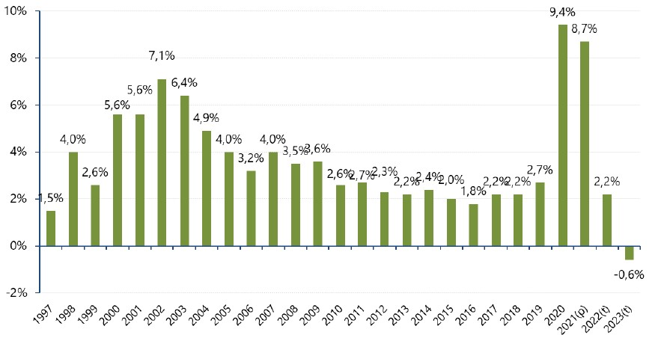
Maitriser les dépenses de santé : l’ONDAM

Slide 17
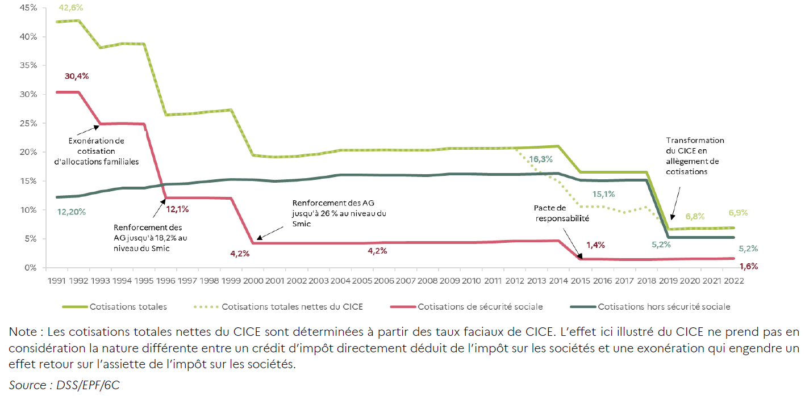
Les cotisations face exonérations
Figure n°10 – Evolution de 1991 à 2022 des taux effectifs de prélèvement à la charge des employeurs au SMIC
Notes:
https://orgasociaux.cgt.fr/enjeux/100-secu/
p.6 sécu XXI

Slide 18
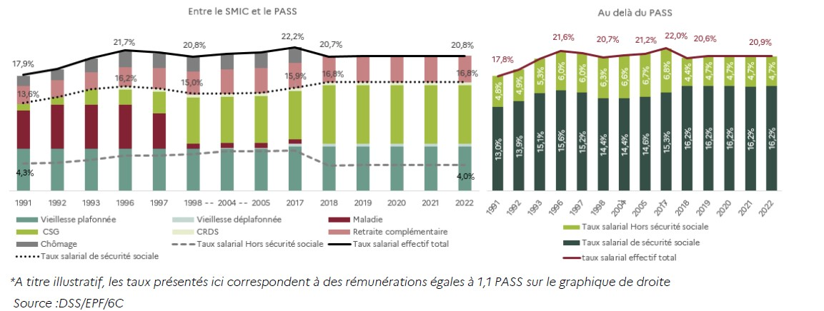
Transformation de la part salariale
De la cotisation à la CSG
Figure n°11 – Evolution de 1991 à 2022 des taux effectifs de prélèvement salarial sous le PASS et au-delà du PASS
Source : CCSS (2022) Rapport de Juillet, p.133
Notes:
https://orgasociaux.cgt.fr/enjeux/100-secu/
p.6 sécu XXI

Slide 19
Les objectifs CGT
La Sécurité sociale institution de la solidarité
Sécurité sociale doit devenir interlocuteur, collecteur et payeur unique
Universalité : pour toutes et tous
Trois principes fondamentaux à retrouver
Salaire socialisé - Repose sur la cotisation sociale selon le principe « Cotiser selon ses moyens, et recevoir selon ses besoins » => enjeu de répartition
Démocratie sociale -autonome grâce au retour des élections des administrateurs de la Sécurité sociale par les assurés sociaux et grâce à un budget décidé exclusivement par les salariés. => espace politique
Répondre aux besoins une prise à 100% des besoins c’est-à-dire 100% des dépenses présentées au remboursement (nature ou espèces) sur toutes les branches => enjeu politique
La sécurité sociale au service de la transformation de la société
Emancipation des travailleurs et des travailleuses
Remettre en cause le capitalisme
Notes:
La sécurité sociale c’est l’institution de la solidarité:
….
grâce à trois principes fondamentaux :
….
au service d’un changement de société :

